Slide 1
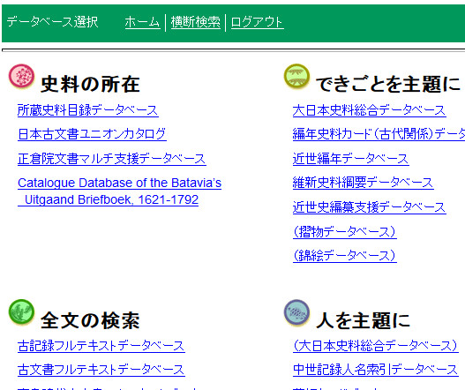
科研の成果―東大寺文書関連データベースをさらに活用するために
遠藤基郎（東京大学史料編纂所）

Slide 2
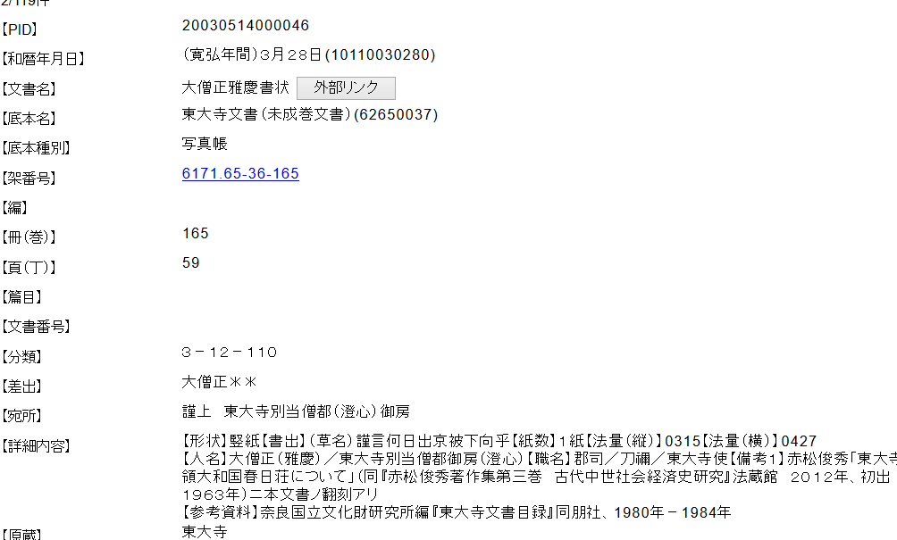
ユニオンカタログ詳細結果

Slide 3
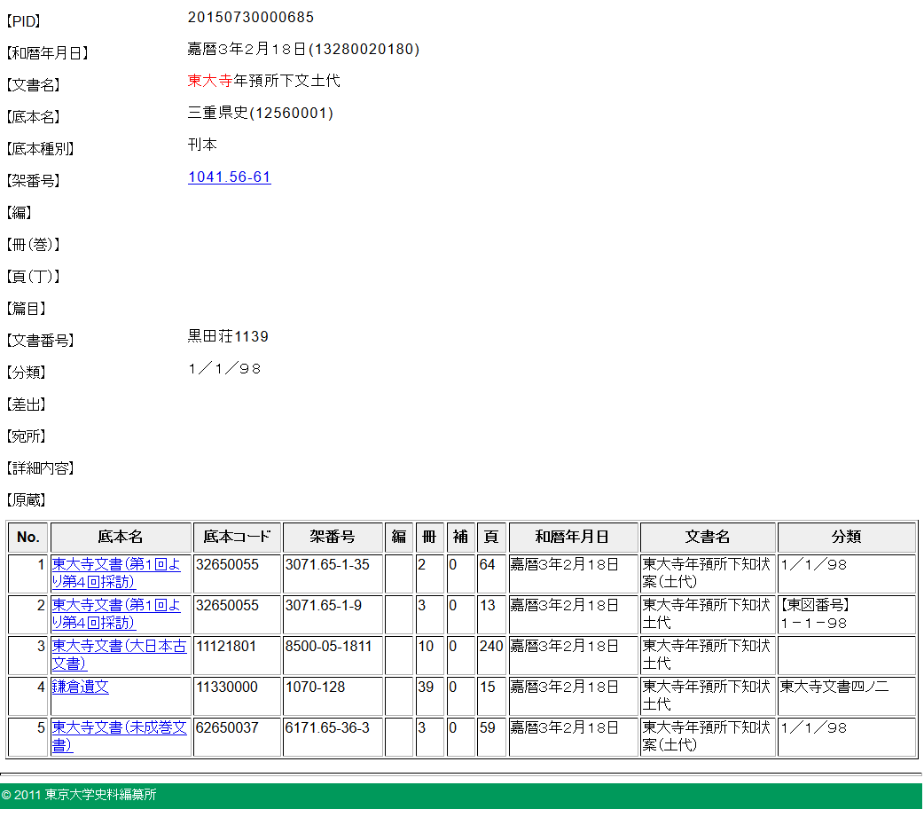
同一文書の「名寄せ」

Slide 4
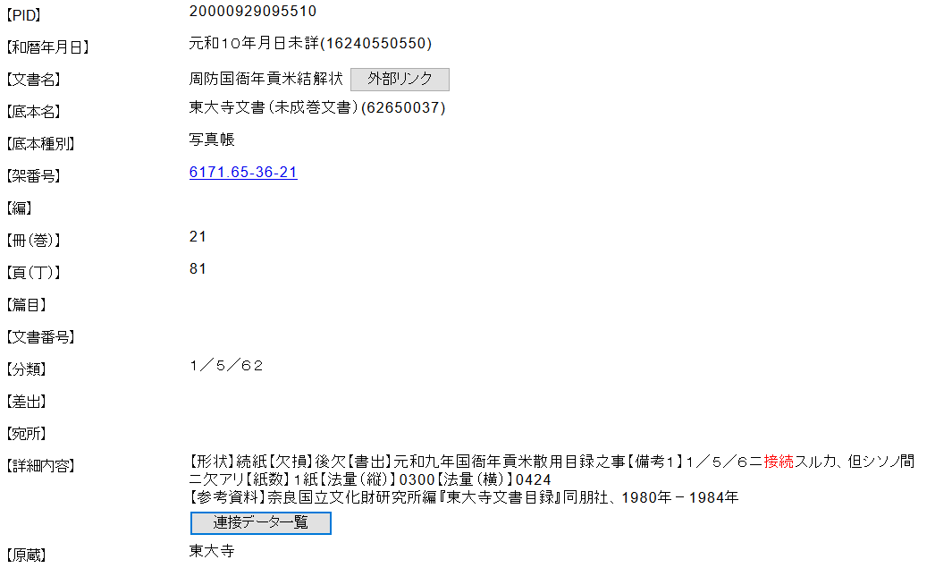
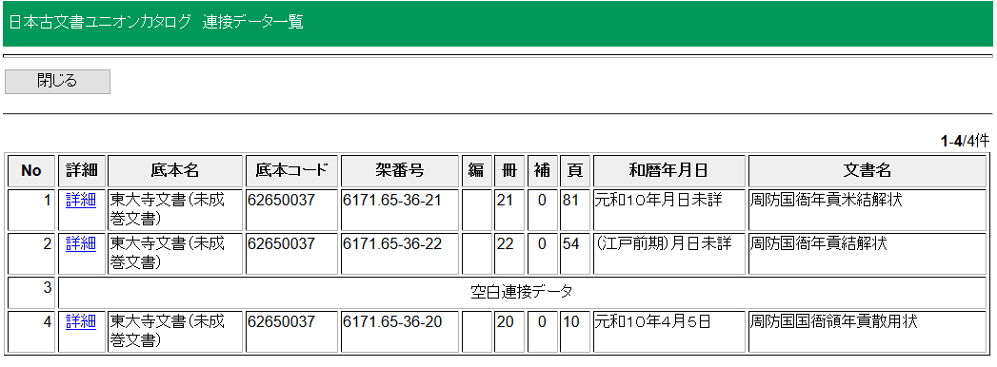
分離文書の復元情報

Slide 5
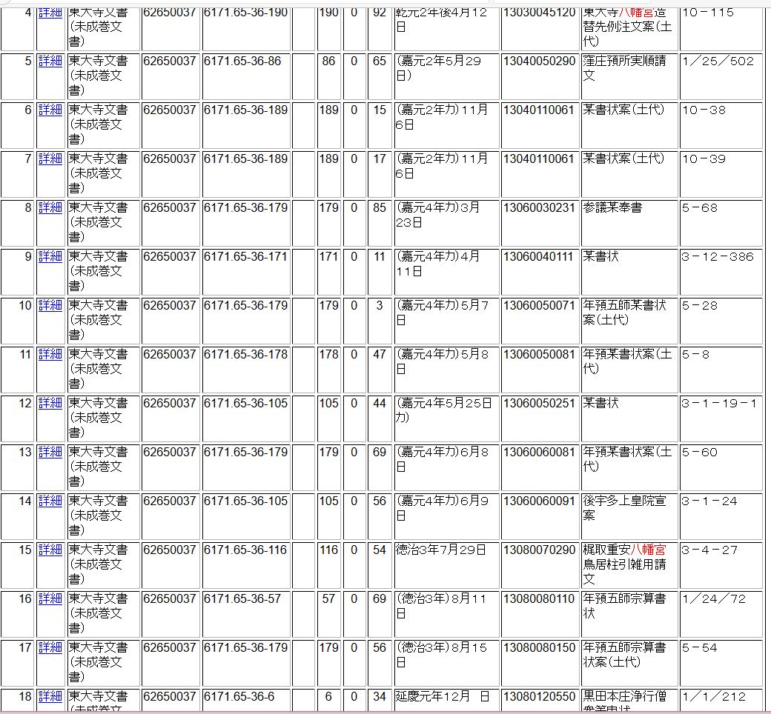
無年号文書の年号比定

Slide 6
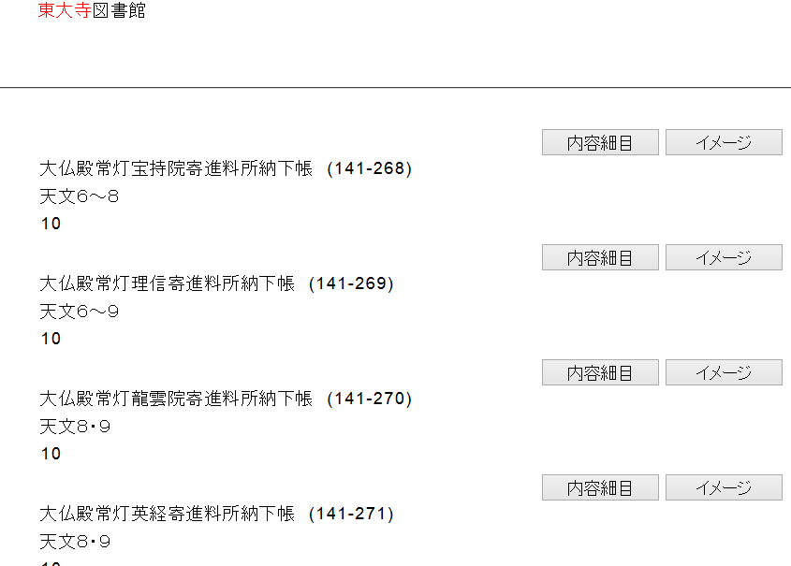
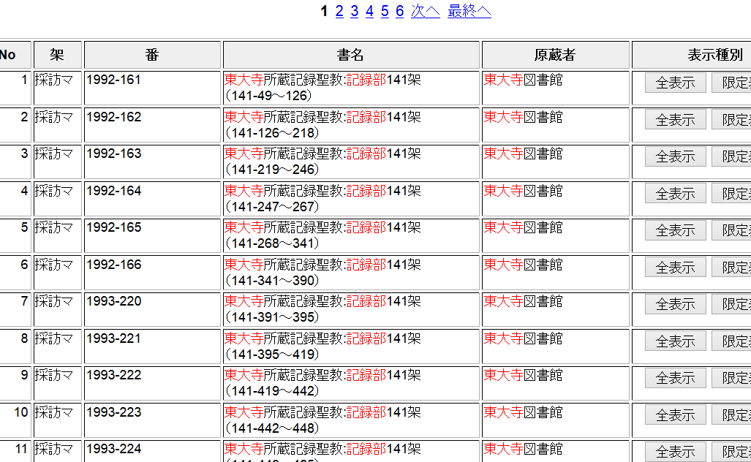
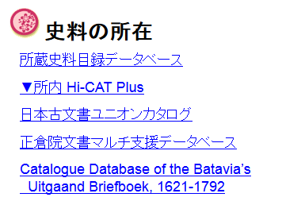
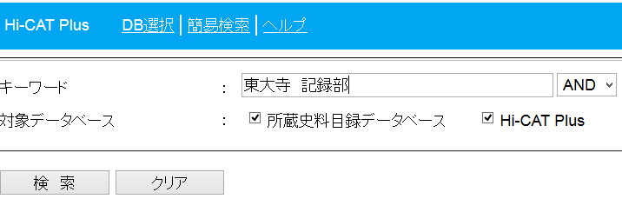
図書閲覧室端末で記録部を閲覧

Slide 7
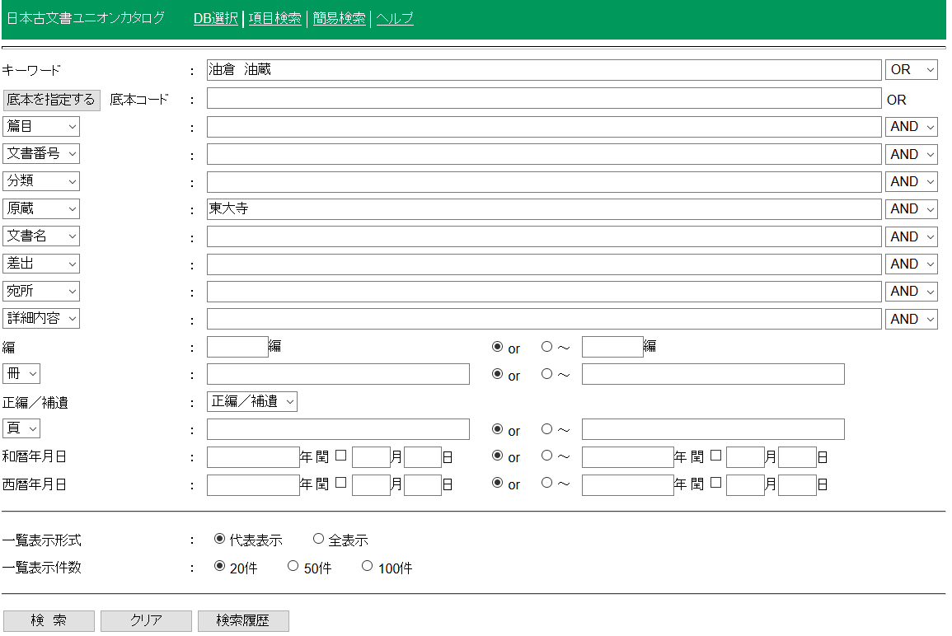
原蔵項目で絞り込み。OR検索の活用

Slide 8
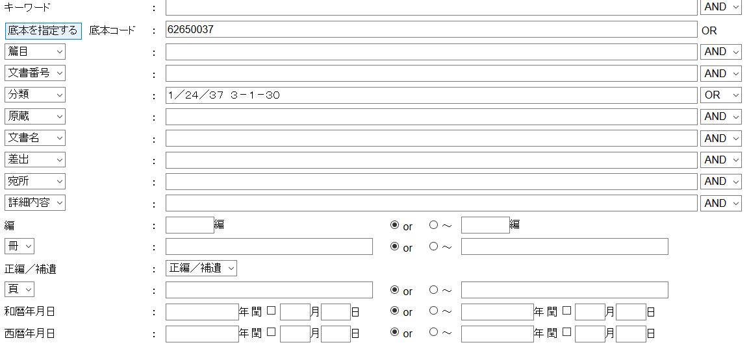
分類項目のこつ
（付未成巻文書の底本コード）

Slide 9
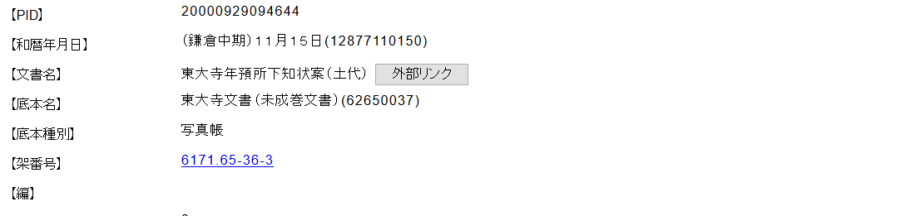
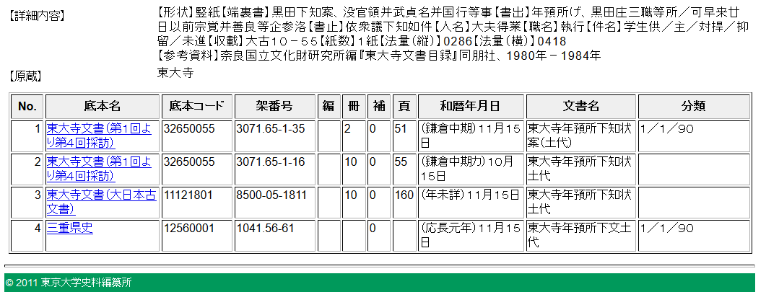
三重県史と統合の場合

Slide 10
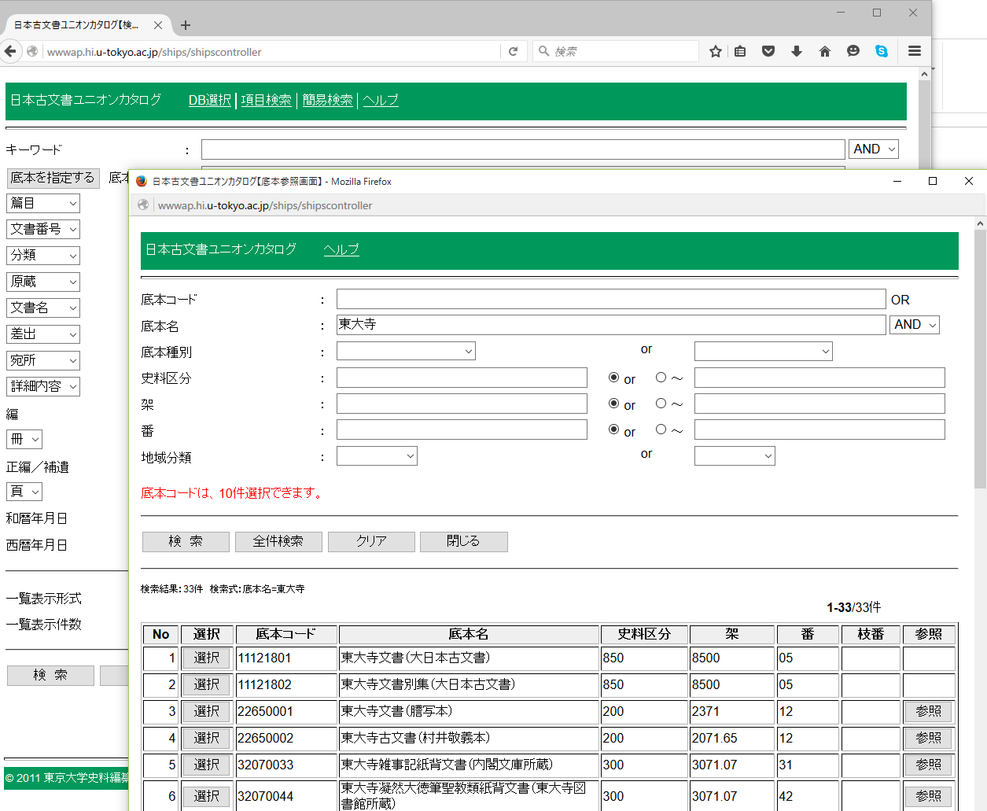
底本コードを探す

